Slide 1
Sortator de bomboane
Sorică Luiza-andreea
335 cb

Slide 2
Cuprins
Mod de funcționare
Demo

Slide 3
m
m
Senzor de culoare TCS230
m
m
YELLOW-R:0 G:0
BL:1 Y:1 BR:1
BROWN-R:0 G:0
BL:0 Y:0 BR:1
BLUE-R:0 G:0
BL:1 Y:0 BR:1
Hello, world!
I’m Candy Sorter
m
m
Servomotor SG90
Servomotor SG90
Servomotor SG90
Servomotor SG90
Servomotor SG90

Slide 4

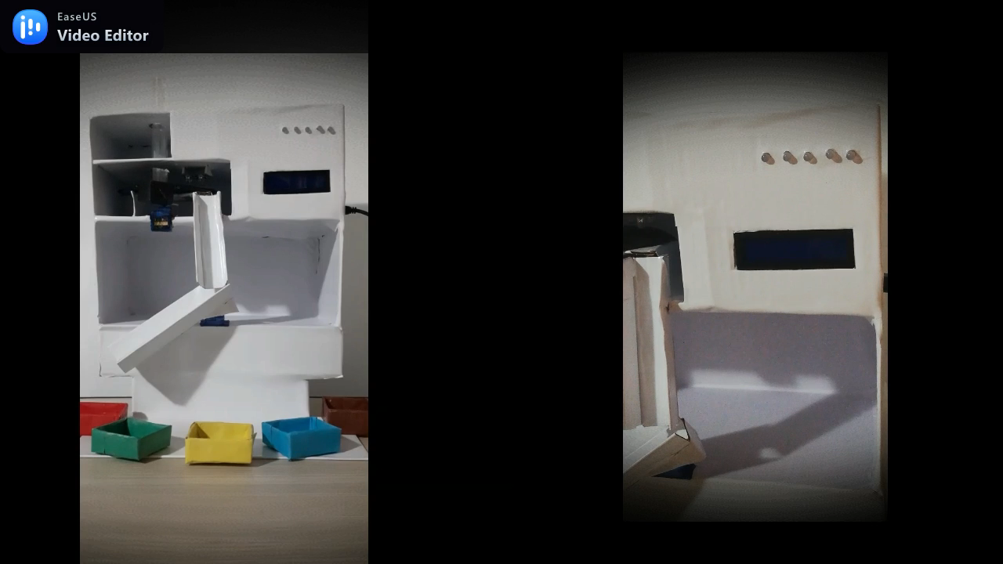

Slide 5
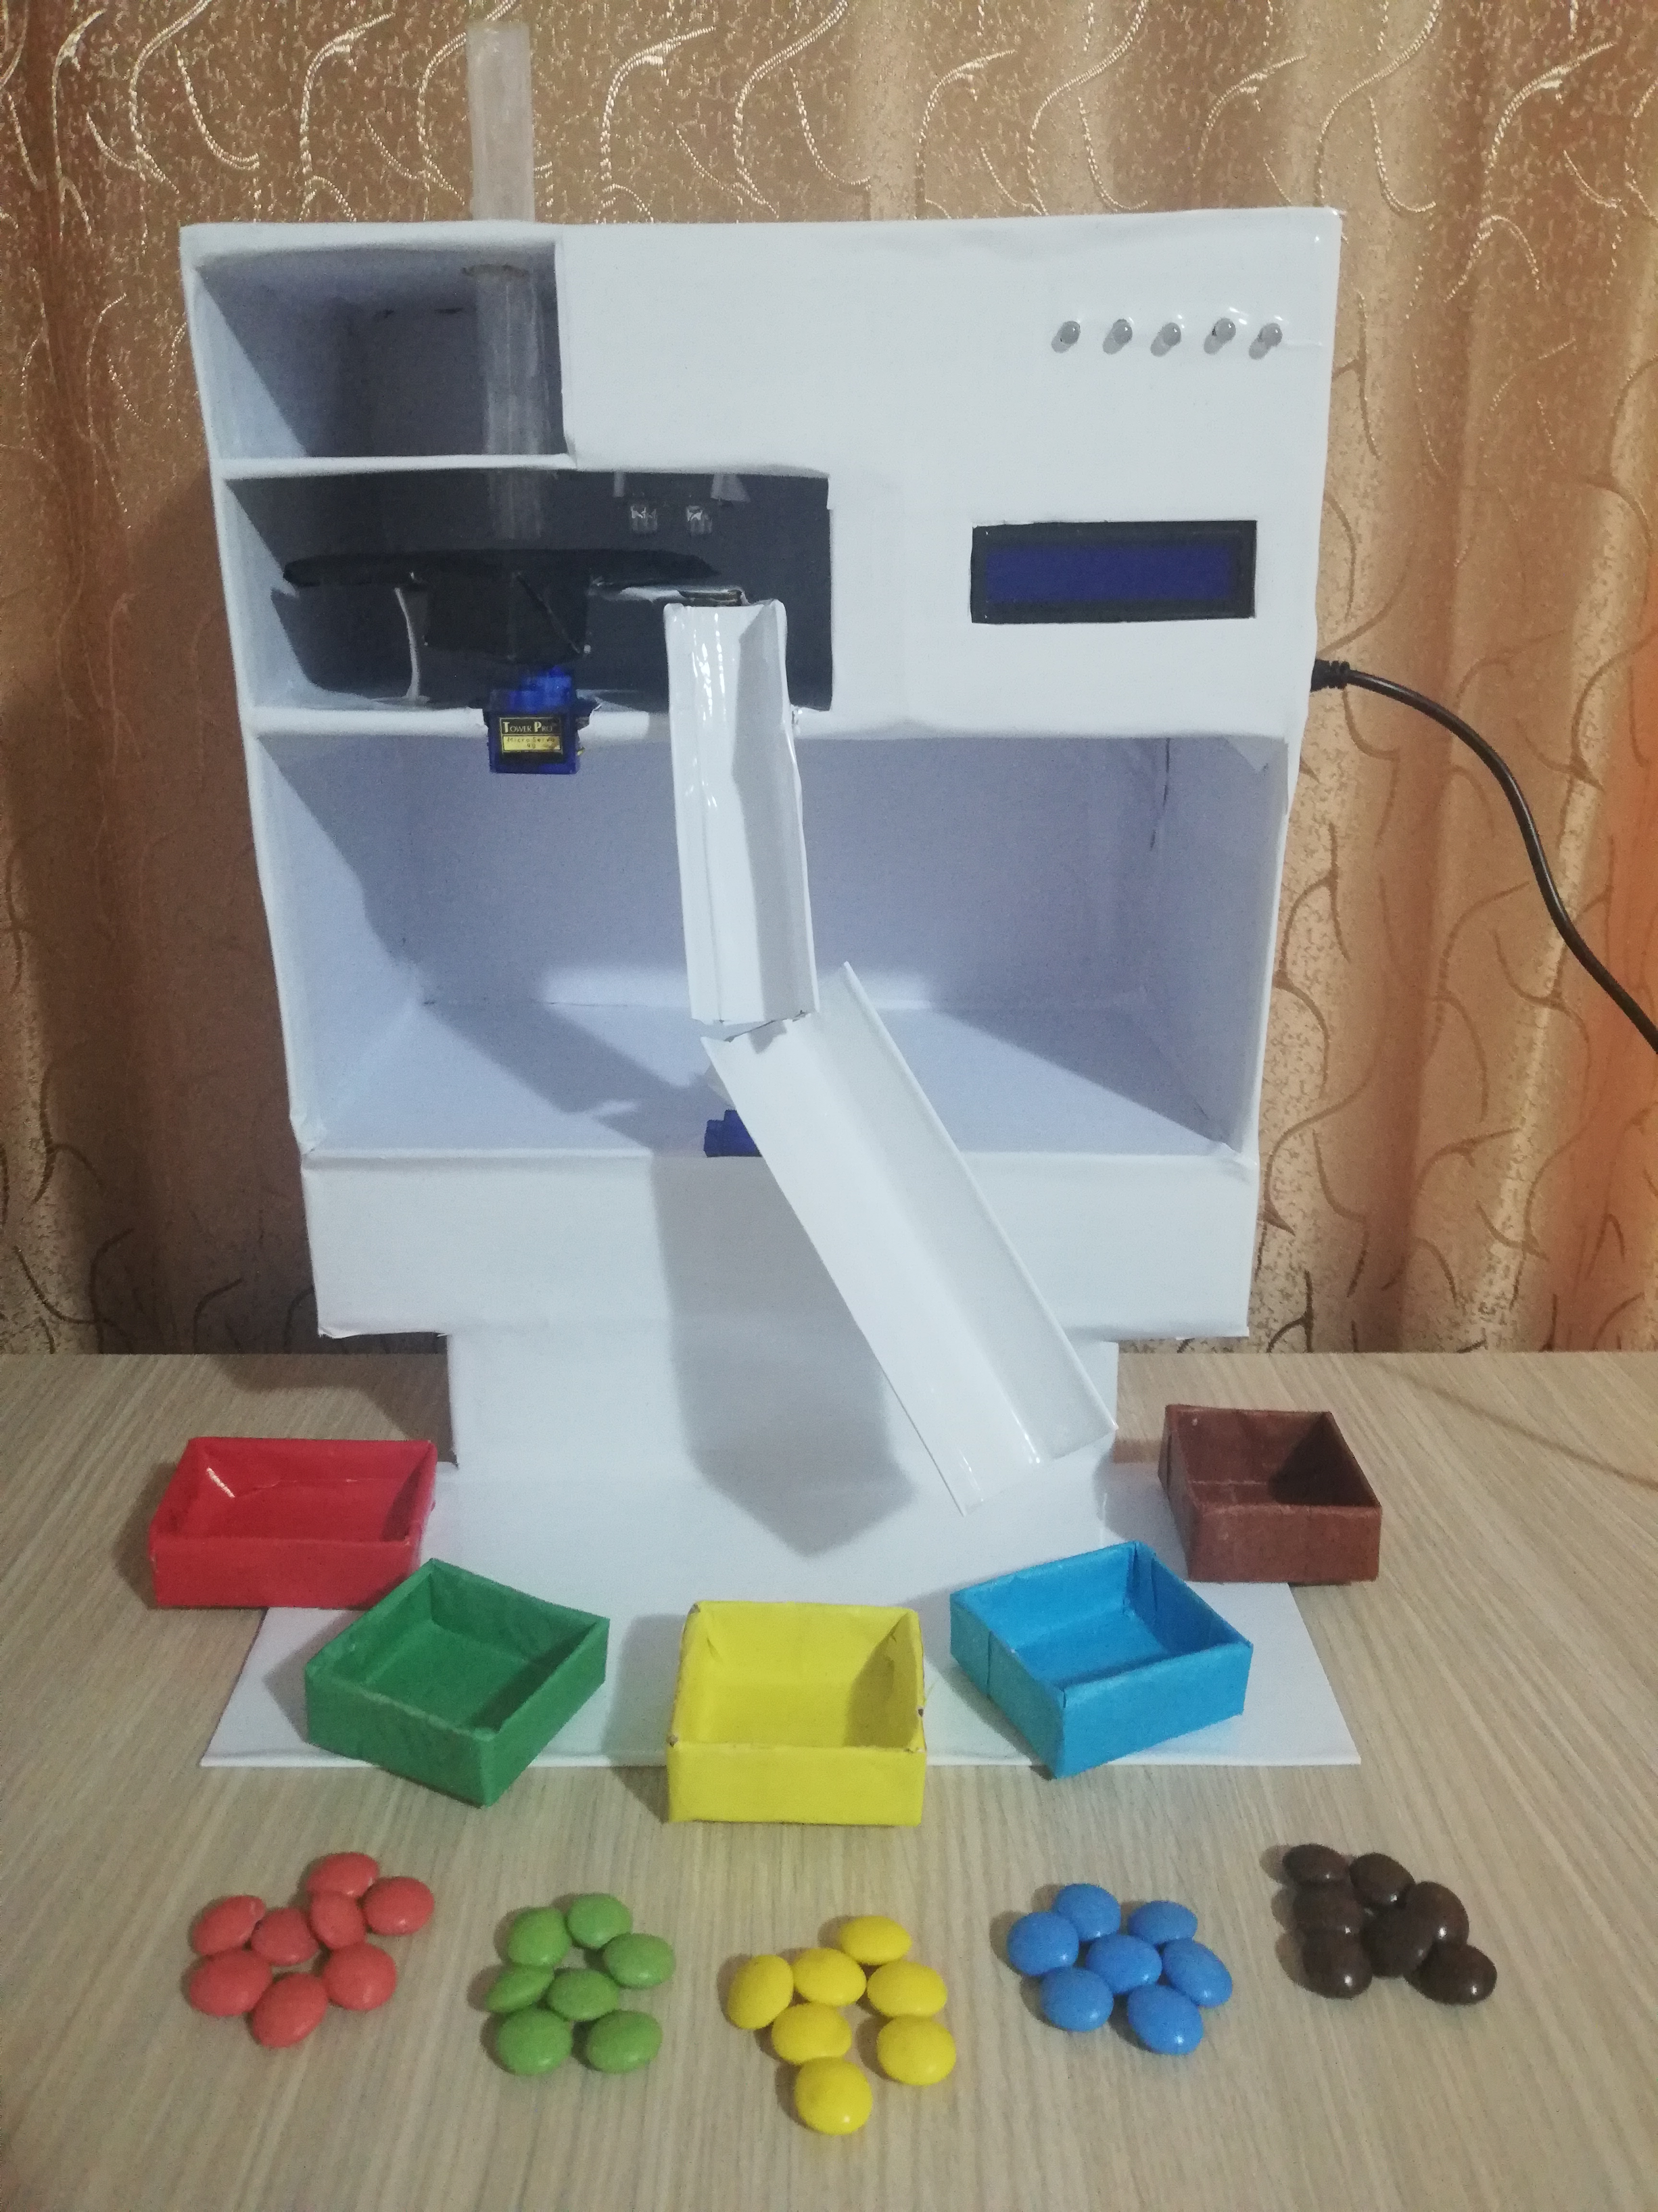
Mulțumesc pentru atenție!

